Slide 1
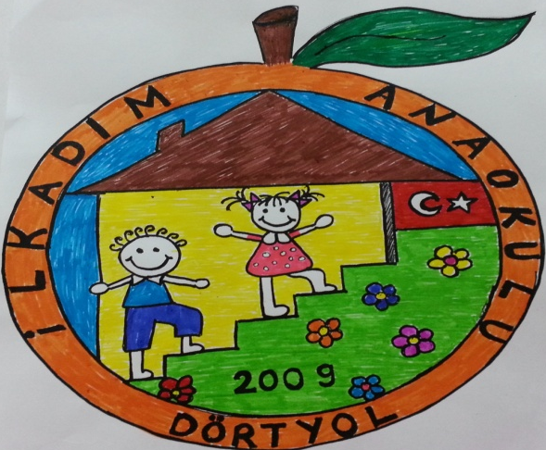
Okula Uyum Sürecinde Uygun Davranış Yöntemleri

Slide 2
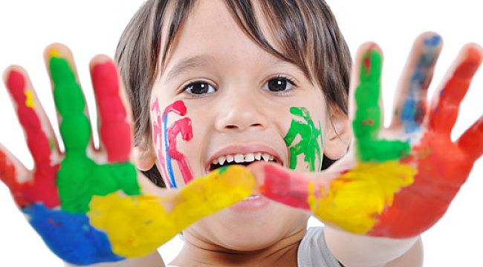
4 Yaş Dönemi Çocuklarının Gelişim Özellikleri
Koşar, zıplar ve tırmanır.
Kendi kendine yemek yiyebilir, fincandan içebilir.
Bazı şeyleri dökmeden taşıyabilir.
Kendinin soyunup giydirilmesine yardımcı olabilir.
Yetişkinlere cevap verebilir, onaylarını ister.
Onay görmediğini belirten ifadelere duyarlıdır.
İşbirliğine girer, basit işler için bir yere gönderildiğinde koşarak gider.
“Ben de” dönemidir. Her şeyin içinde yer almak ister.
Her şeyi merak eder.

Slide 3
4 Yaş Dönemi Çocuklarının Gelişim Özellikleri
Kıskançtır. Özellikle yeni bir bebeğe tahammül edemez.
Suçluluk duyabilir.
Sürekli sızlanarak, ağlayarak ve sevgiyi garanti etmeye çalışarak duygusal açıdan güvensiz olduğunu gösterebilir.
Parmak emerek, tırnak yiyerek vb. davranışlarla gerginliğini azaltmaya çalışabilir.

Slide 4
5 Yaş Dönemi Çocuklarının Gelişim Özellikleri
Kilo almaya ve boyu uzamaya devam eder.
Hareketlerindeki koordinasyon artar.
Yeme, uyuma ve dışkılama alışkanlıkları düzenlidir.
Çok hareketlidir.
Bir şeylere başlar ama her zaman başladığını bitirmez.
Patron gibi davranır.
Diğer çocuklarla oynar fakat sürekli kendini savunur ve korur.
Kavgaları kısa sürer.
Hikâyeler anlatır ve abartır.

Slide 5
Okulun İlk Günü
umut
heyecan
korku
gözyaşı
mutluluk
tedirginlik
ÇOCUK &
AİLE

Slide 6
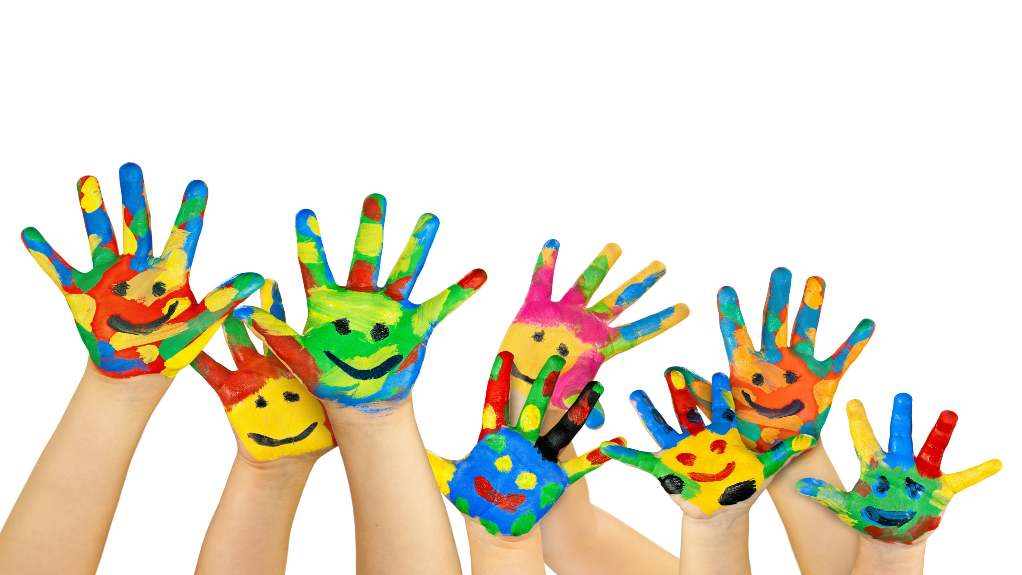

Slide 7
OKUL SENDROMU
Heves ve enerji kaybı
İştahsızlık
Sebepsiz ağlamalar
Alıngan ve sinirli olma
Uyku bozuklukları
Psikosomatik belirtiler

Slide 8
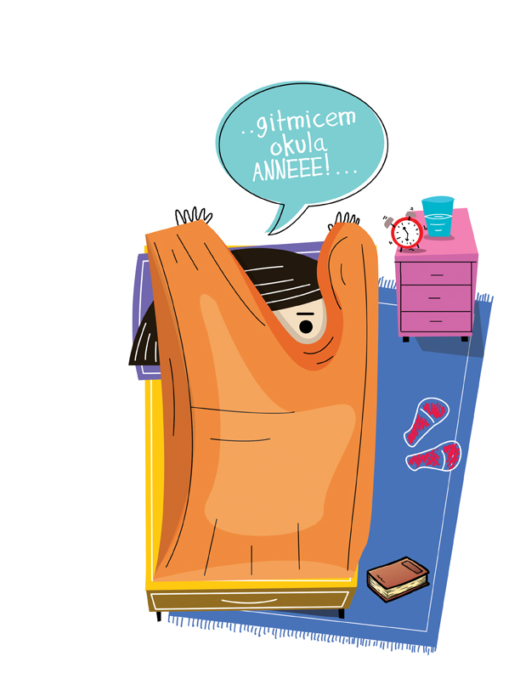
OKULA UYUM SAĞLAMA KONUSUNDA ÇOCUĞUNUZA BASKI YAPMAYINIZ!

Slide 9
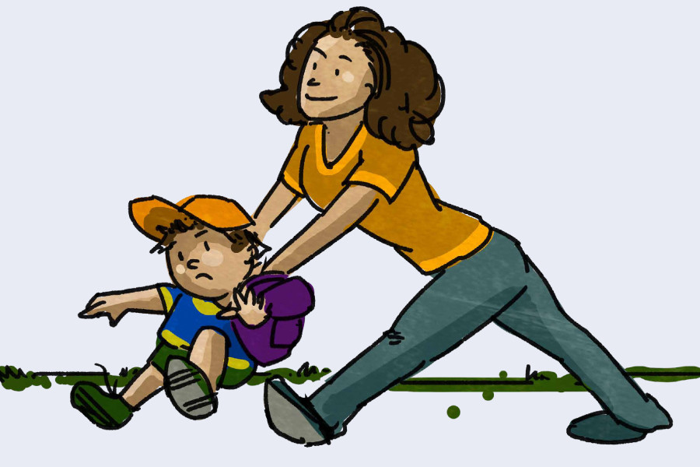
Okula Uyum Konusunda Riskli Gruplar
Oyun grubundan yoksun
Arkadaş edinmekte zorlanan
Tek çocuk
Parçalanmış aile
Travma
Anaokuluna gitmemiş

Slide 10
Okula Uyumu Zorlaştıran Veli Tutum ve Davranışları
Mükemmeliyetçilik
Tatmin olmamak
Kıyaslamak
Yetersizlik hissi
Boş vermek
Şüphe ve gerginlik

Slide 11
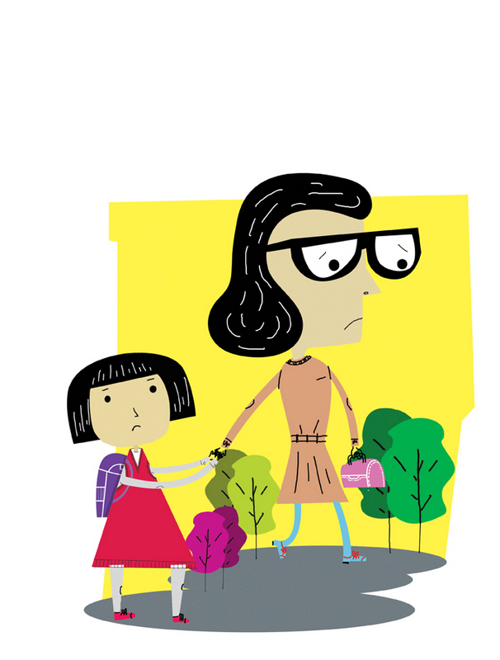
Veliye Düşen Görevler
Öfkelenmeyin (altın kural)
Sabırlı olun
Ona, okulun amacını açıklayın
Gözyaşlarıyla alay etmeyin.
Vedalaşmaları çabuk ve kısa süreli tutun
Ona gününüzün nasıl geçeceğini anlatın
Onunla, gününün nasıl geçtiği hakkında konuşun
Çocuğunuzun öğretmeni ile görüşün

Slide 12
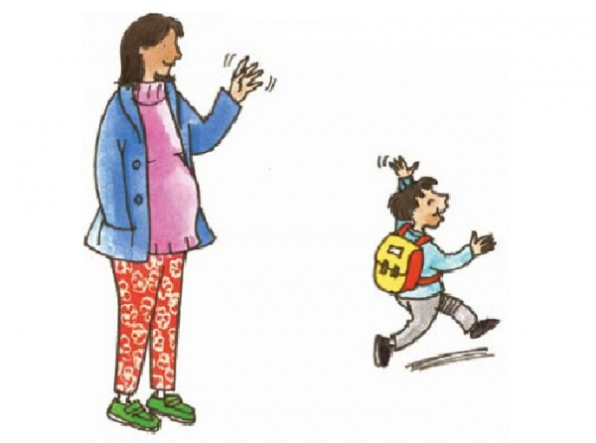
Veliye Düşen Görevler
Evde yeni alışkanlıklar geliştirin
Zamana bağlı faaliyetler yapın
Ders çalışma ve oyun zamanını net biçimde ayırın
Kural algısının bulunduğu oyunları tercih edin
Odasında çeşitli değişikler yapın
Endişeleri üzerine konuşun
TV ve İnternet kullanımını gözden geçirin
kıyaslamayın

Slide 13
Veliye Düşen Görevler
Beklenti düzeyinizi gerçekçi kılın
Daha az talep kar olun.
Herhangi bir başarısızlığı karşısında, hoşnutsuzluk göstermeyin
Onu daha az sevip sayacağınız izlenimini hiçbir zaman vermeyin
Hatalar yaparak öğrenmenin, başarılı çalışmanın temel şartı olduğunu unutmayın.

Slide 14
DİNLEDİĞİNİZ İÇİN TEŞEKKÜRLER
PSK.DAN. & REHBER ÖĞRETMEN
NİYAZİ ÇETİN

